Slide 1

FPT UNIVERSITY
APTECH
Đồ án WEB
THIẾT KẾ WEB BÁN HÀNG: FANoFAN
GVHD: Đặng Kim Thi
SVTH: Nhóm HTTH
Notes:
Lời đầu tiên cho em gửi lời chào và lời chúc sức khỏe đến toàn thể quý thầy cô, các khách mời cùng các bạn sinh viên có mặt tại buổi bảo vệ đồ án ngày hôm nay
Chúc buổi bảo vệ thành công tốt đẹp…
Sau đây, em xin trinh bày đề tài “ … ”
Do cô giáo “ … “ hướng dẫn
Được thực hiện bởi nhóm HTTH

Slide 2
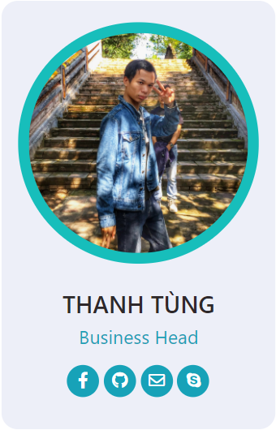

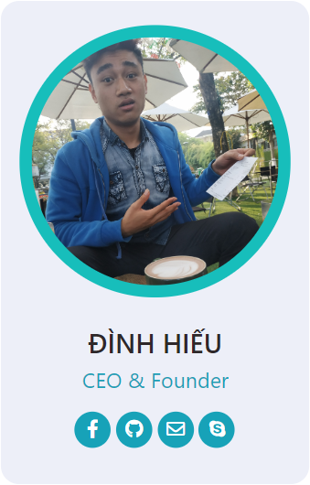
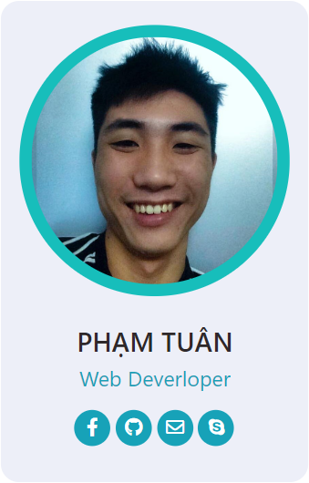
THÀNH VIÊN NHÓM
Notes:
Nhóm gồm những thành viên

Slide 3
Nội dung:
0
1
Giới thiệu
02
Phân tích yêu cầu đề bài của khách hàng
03
Thiết kế giao diện và phân luồng điều khiển
04
Kết luận và hướng phát triển
Notes:
Bài báo cáo đề tài có 4 phần chính
Phần đầu tiên “ … “

Slide 4
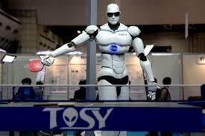

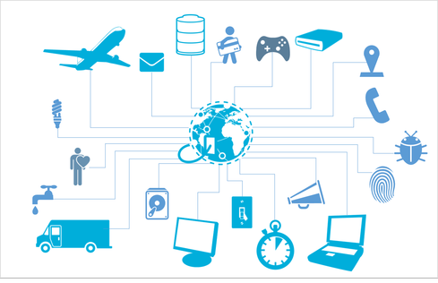
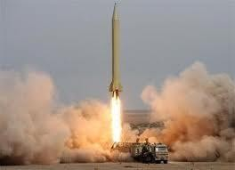
1.1 Lý do chọn đề tài
Chương 1: Giới thiệu
Notes:
> Thế kỷ 21 là thế kỷ của công nghiệp, công nghệ, và kết nối
> Con người ngày càng thông minh hơn, khi mà máy móc và công nghệ hiện đại ngày càng nhiều thì việc kết nối tương tác giữa Doanh nghiệp và Khách hàng là 1 vấn đề rất cần thiết.
Nền công nghệ 4.0 bùng nổ kéo theo nhu cầu phát triển các sàn thương mại điện tử ngày càng lớn
Là một sinh viên FPT Aptech, một kỹ sư phần mềm trong tương lai, em muốn tìm hiểu, nghiên cứu mô hình website bán hàng online giúp tiết kiệm thời gian của các quý khách hàng, các doanh nghiệp, đảm bảo chất lượng, hiệu quả sử dụng với mức chi phí bỏ ra thấp nhất.

Slide 5
1.2 Mục đích nghiên cứu
WEB thương mại điện tử
Tìm hiểu về luồng hoạt động của WEB thương mại điện tử
Tìm hiểu những vấn đề cơ bản của WEB
Cấu tạo cơ bản HTML, CSS, JS
Ứng dụng cơ bản
Tìm hiểu giao diện UI/UX
Tìm hiểu BackEnd
Ý nghĩa, hoạt động thực tế
Lịch sử hình thành

Slide 6
1.3 Phương pháp nghiên cứu
WEB thương mại điện tử
LÝ THUYẾT
THỰC TIỄN
Các bài báo, tạp chí khoa học
Giáo trình chuyên ngành
Thiết kế UI/UX & BackEnd cơ bản
Team work
Góp ý từ giáo viên, khách hàng
Mạng internet
Notes:
- Sử dụng kiến thức cơ bản được học tại trường cùng sự tư vấn, giúp đỡ của thầy giáo và bạn học.
- Tìm tòi, học hỏi, kiến thức kinh nghiệm từ nhiều nguồn như sách, internet …
- Nghiên cứu đặc tính kỹ thuật, công nghệ của những dòng máy đi trước hoặc vận hành tương ứng để làm nền tảng và triển khai tiếp theo ý tưởng cá nhân.
- Thực hiện song song việc tạo mô hình cơ khí và mô hình mạch điều khiển điện tử.
- Kết hợp và hiệu chỉnh giữa kết cấu cơ khí và mạch điều khiển.
- Đưa ra thực nghiệm để đạt được sự kết hợp tốt nhất, hiệu chỉnh chính xác nhất.

Slide 7






1.4 Giới thiệu WEB bán hàng là gì?
Notes:
Bán hàng trực tuyến hay còn được biết đến với các tên gọi khác như bán hàng online, kinh doanh online, kinh doanh trực tuyến hay thương mại điện tử đều dùng để chỉ việc các cửa hàng, doanh nghiệp sử dụng các công cụ trực tuyến kết nối mạng Internet để tiến hàng các giao dịch mua bán hàng hóa hay cung cấp dịch vụ.
Bằng những hiểu biết về WEB bán hàng kết hợp với kiến thức đã được học ở FPT (Như HTML, CSS, JS, thư viện Bootstrap, JQuery) cùng sự hỗ trợ của cô giáo Đặng Kim Thi, nhóm em đã thiết kế và phát triển website bán hàng FANoFAN

Slide 8
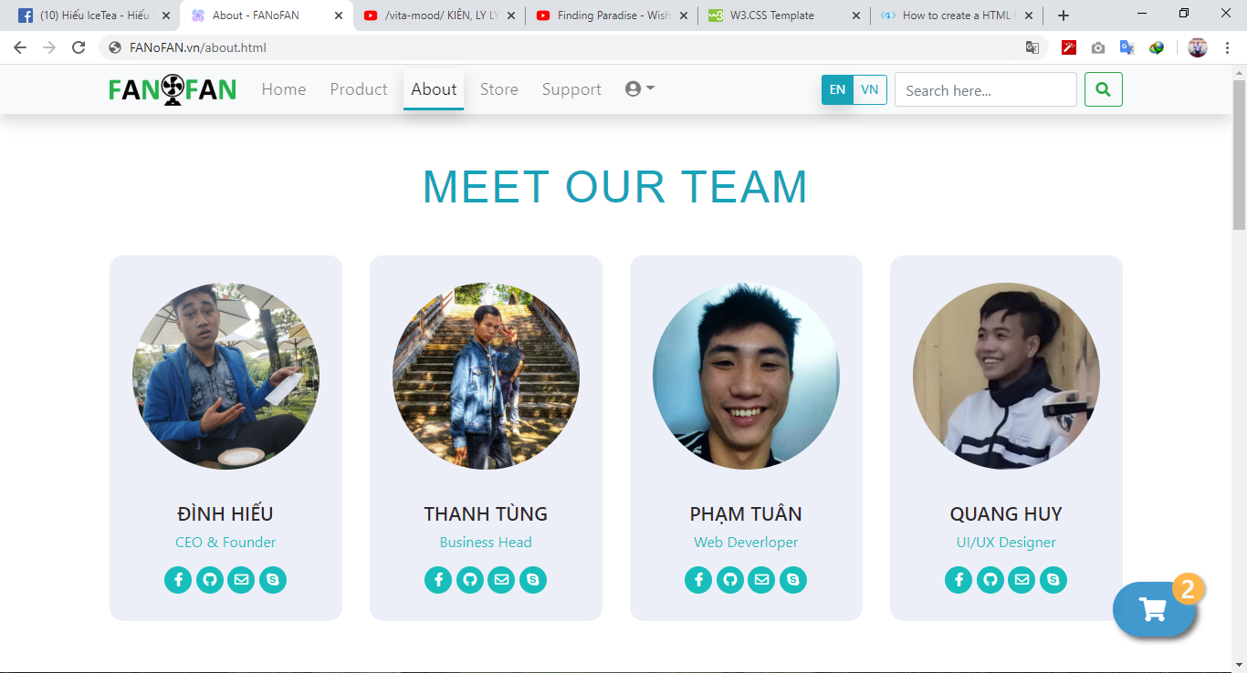
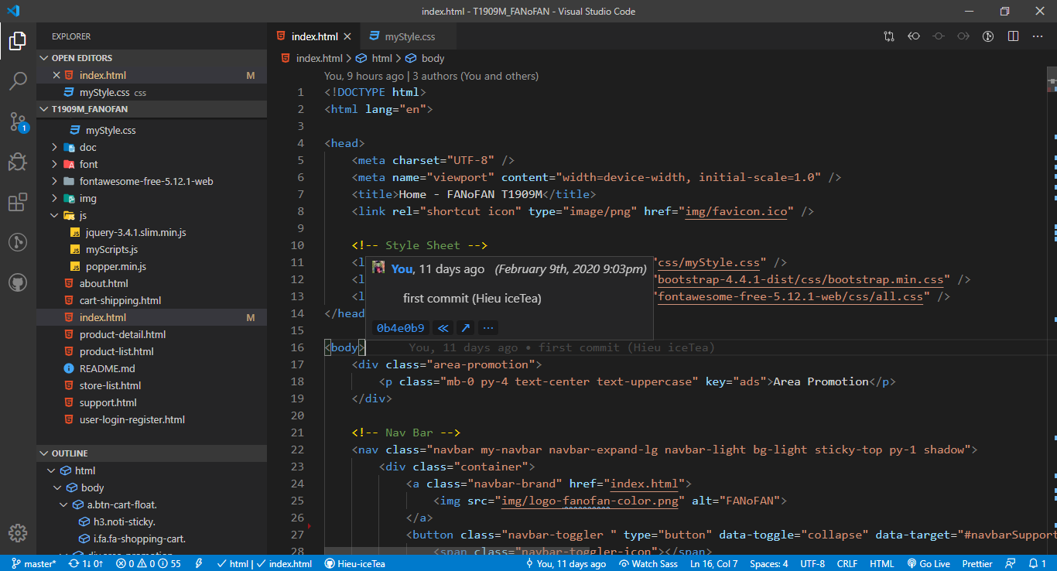
1.5 Phần mềm lập trình
Visual Studio Code
GitHub Desktop
Balsamiq Mockup
Google Chrome, Fire Fox, IE, ...
...

Slide 9
Chương II: PHÂN TÍCH YÊU CẦU CỦA KHÁCH HÀNG & PHÁC THẢO Ý TƯỞNG BẰNG MOCKUP
Notes:
Chúng ta chuyển sang chương 2

Slide 10

2.1 Phân tích yêu cầu khách hàng
Notes:
Qua những yêu cầu của đề bài, của khách hàng, cùng với sự hỗ trợ của các thầy cô PFT Aptech và góp ý các bạn cùng lớp.
Nhóm đã nghiên cứu và đưa ra luồng xử lý cơ bản

Slide 11
2.2 Luồng xử lý cơ bản
Đăng nhập (Khách hàng cũ)
Giao diện mua hàng
Chọn sản phẩm
Thanh toán
Nhập thông tin (Khách hàng mới)
Notes:
Qua những yêu cầu của đề bài, của khách hàng, cùng với sự hỗ trợ của các thầy cô PFT Aptech và góp ý các bạn cùng lớp.
Nhóm đã nghiên cứu và đưa ra luồng xử lý cơ bản

Slide 12
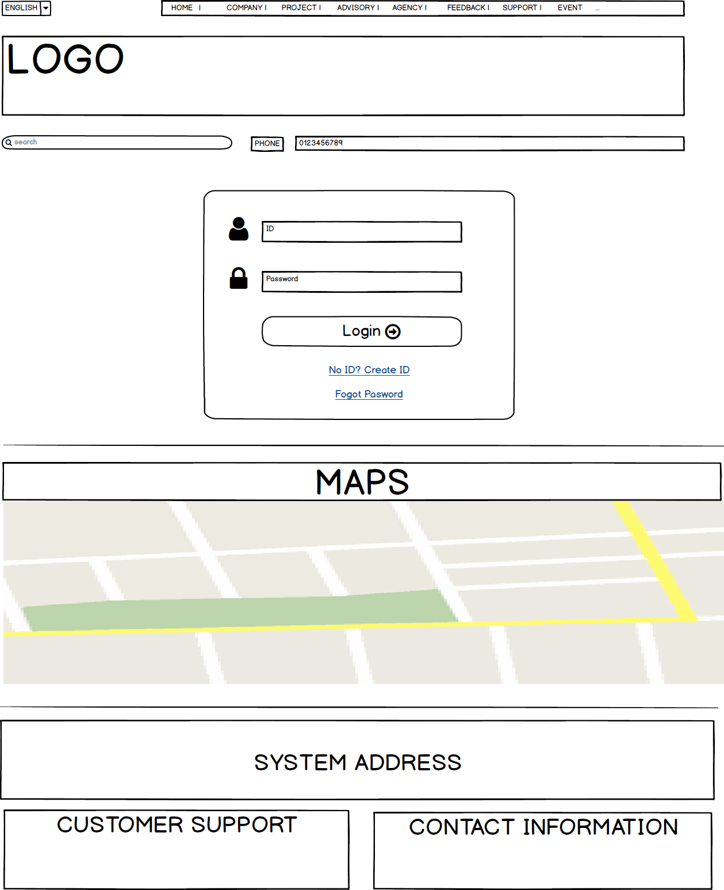
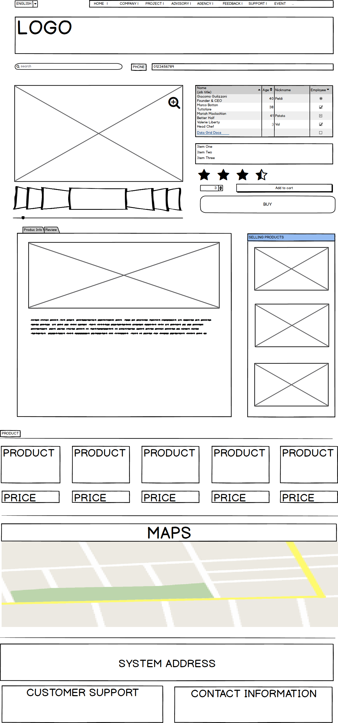
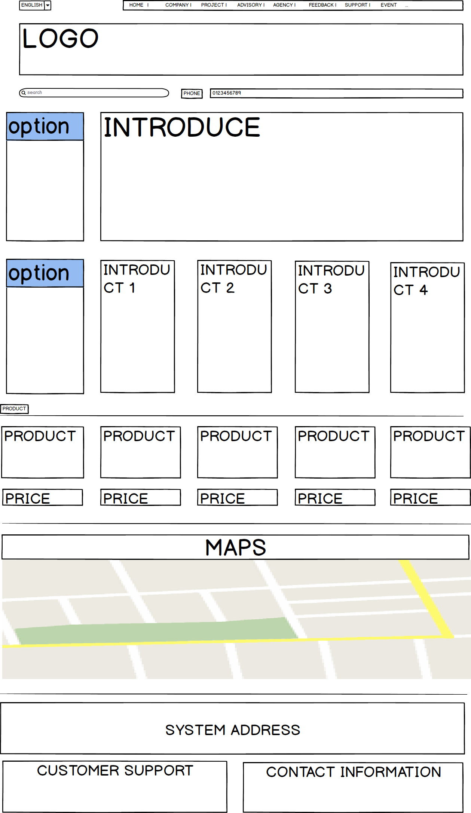
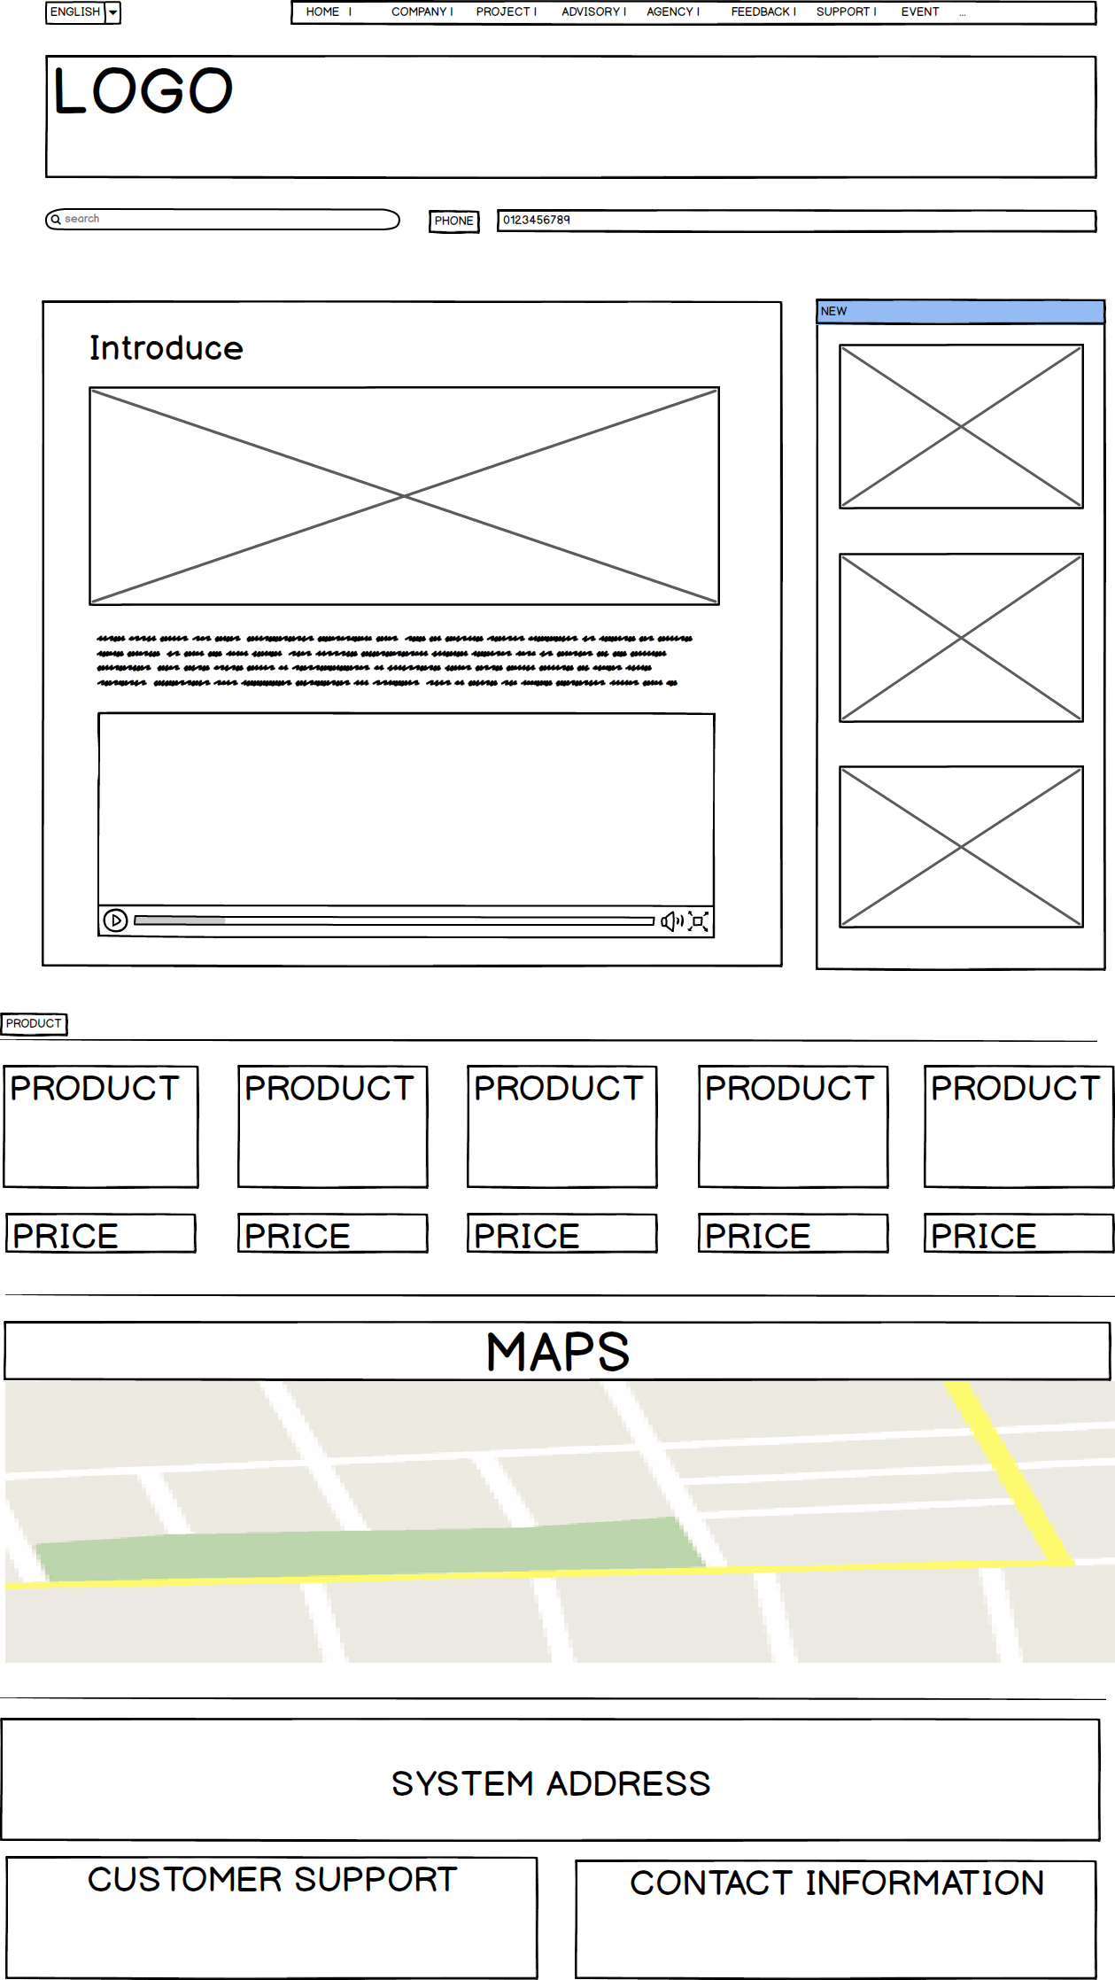
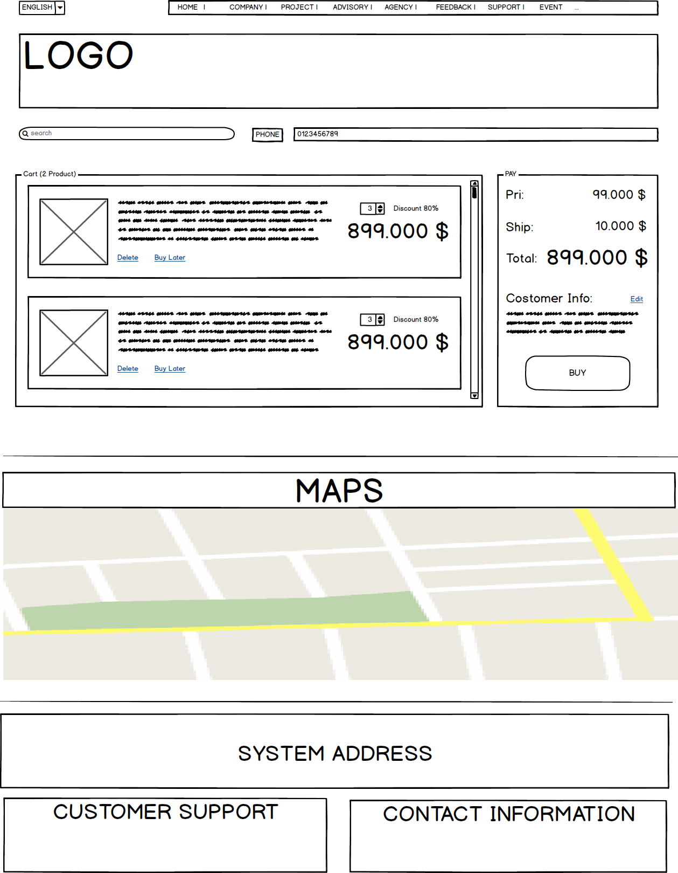
2.3 Phác thảo Mockup
Notes:
Sau đấy dùng công cụ hỗ trợ “mockup balsamiq” để phác thảo ý tưởng thiết kế ban đầu Ví dụ như trên slide là bản thiết kế trang home, product-detail, payment,...
Từ những ý tưởng ban đầu ấy, nhóm thực hiện thiết kế giao diện cho website

Slide 13
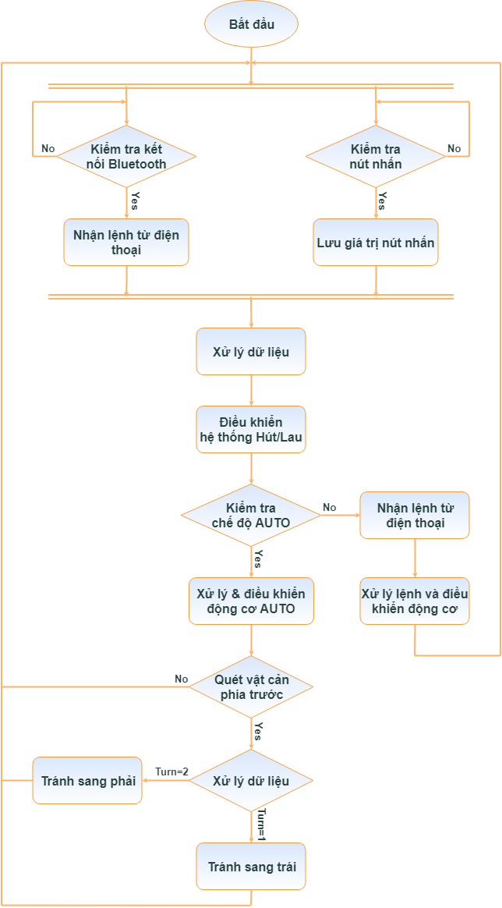
2.3 Khối chương trình
Lưu đồ thuật toán

Slide 14
Chương III
THIẾT KẾ GIAO DIỆN & PHÂN LUỒNG ĐIỀU KHIỂN
Notes:
Chúng ta sẽ đi đến chương 2 “ … “

Slide 15
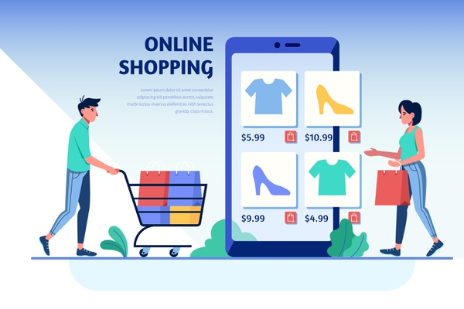
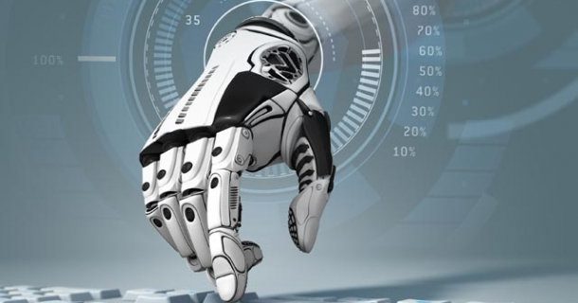
3.1 Giới thiệu
?
?
?
?
?
Notes:
Là 1 web thương mại điện thử, ngoài việc đầy đủ các chức năng cho khách hàng sử dụng thì còn yêu cầu rất cao về tính thẩm mỹ, khả năng tương tác tốt, giao diện dễ sử dụng để lôi kéo khách hàng mới và giữ chân khách hàng cũ, mua cũng như sử dụng sản phẩm
Để làm được những điều ấy, nhóm đã rất khó khăn để tìm ra được giao diện phù hợp nhất với tính chất và mục đích của doanh nghiệp, cũng như tìm hiểu sở thích và nhu cầu của các đôi tượng khách hàng mà doanh nghiệp hướng tới.

Slide 16
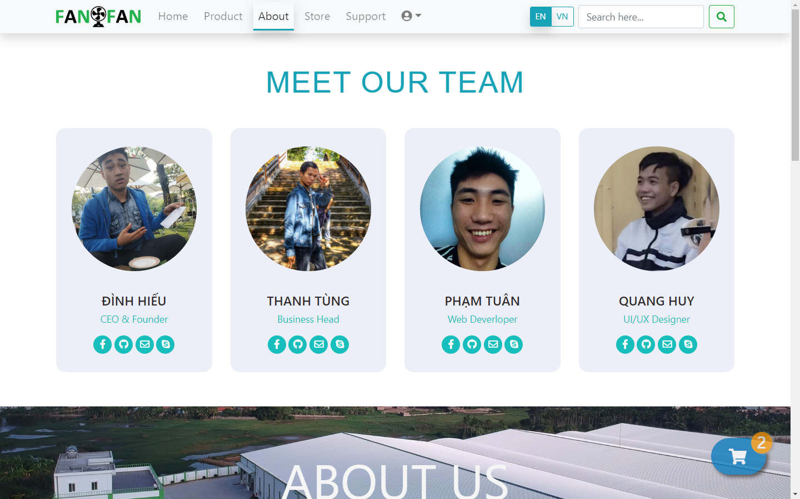
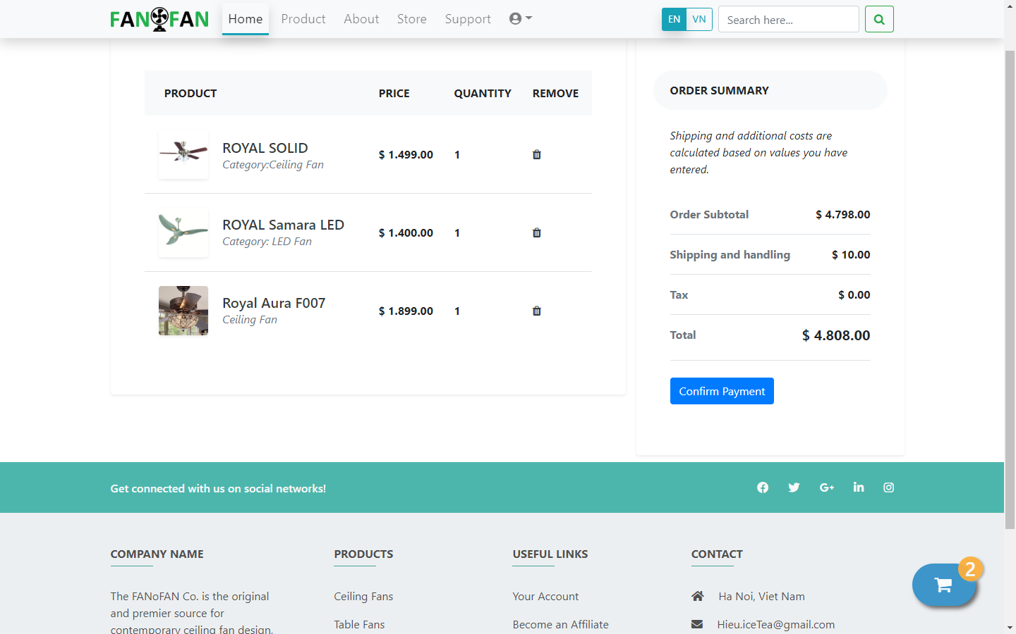
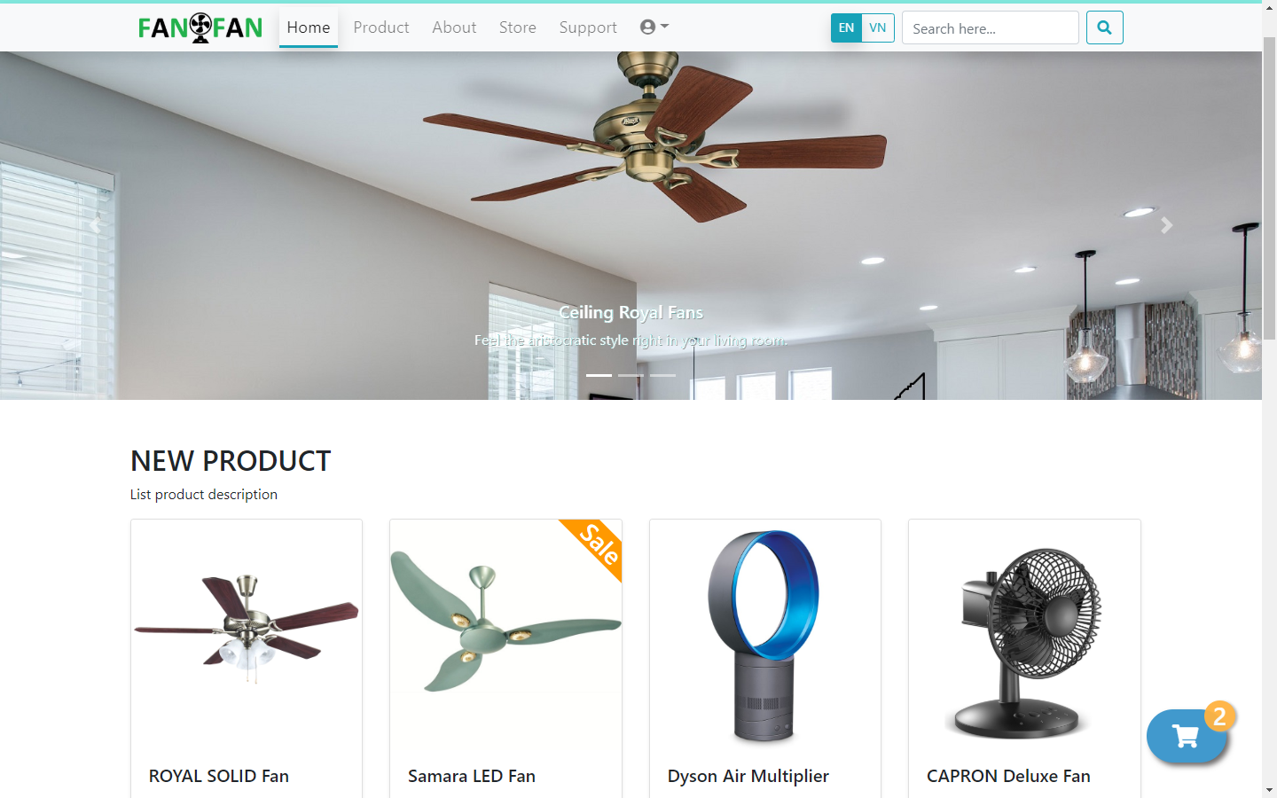
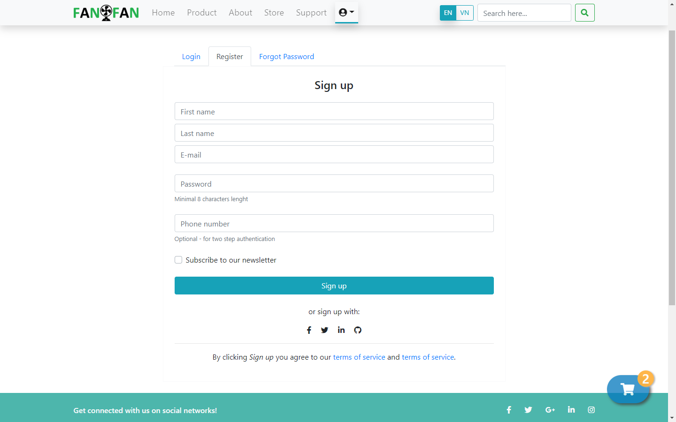
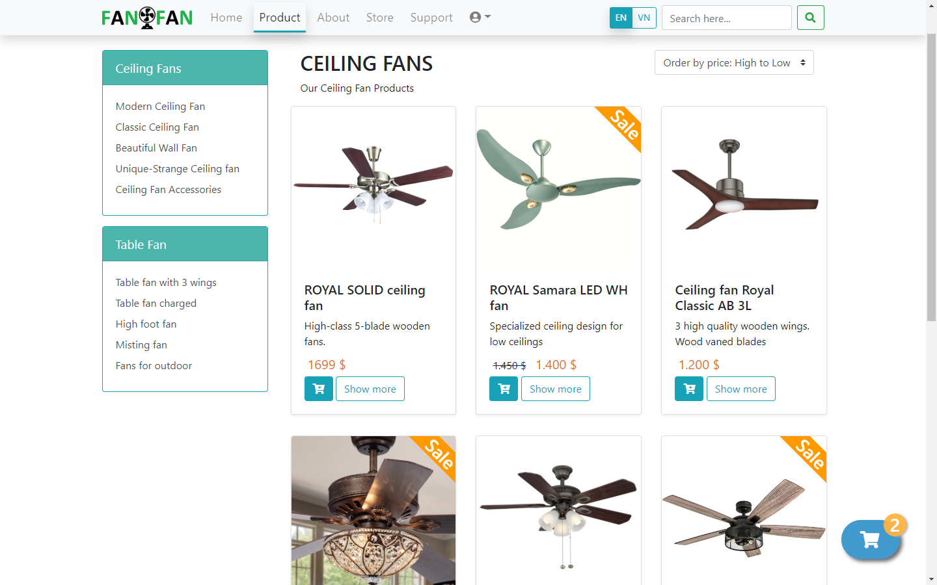

3.2 Tổng quan UI/UX
Home – Trang Chủ
Account – Tài khoản khách hàng
Product Category - Danh mục sản phẩm
Payment – Thanh toán & Vận chuyển
About – Thông tin đội ngũ phát triển
Product Detail – Chi tiết sản phẩm
List Store – Danh sách cửa hàng
Suport – Hỗ trợ khách hàng
…
Thanh toán & giao hàng (Payment)
Trang chủ (Home)
Danh sách sản phẩm (Product)
Tài khoản khách hàng (User)
Notes:
Đầu tiên, không thể thiếu đấy là trang chủ (HOME), nhóm chúng tôi thiết kế như sau
Cùng rất nhiều trang web – module chức năng khác để cấu trúc lên 1 trang web hoàn thiện

Slide 17
3.2.1 Trang chủ (Home)
Giao diện tổng quát gồm:
Thanh Menu: điều hướng toàn trang web
Slide show: hiện thị khuyến mãi và tin tức nổi bật
Danh sách các sản phẩm mới và sản phẩm đang hot
Nút giỏ hàng trôi nổi ở góc dưới bên phải
Chân trang: Hiện thị thông tin cửa hàng, liên kết hữu ích, ...
Repository: Màn hình lớn, TV, Laptop, Máy tính bảng, Điện thoại

Slide 18
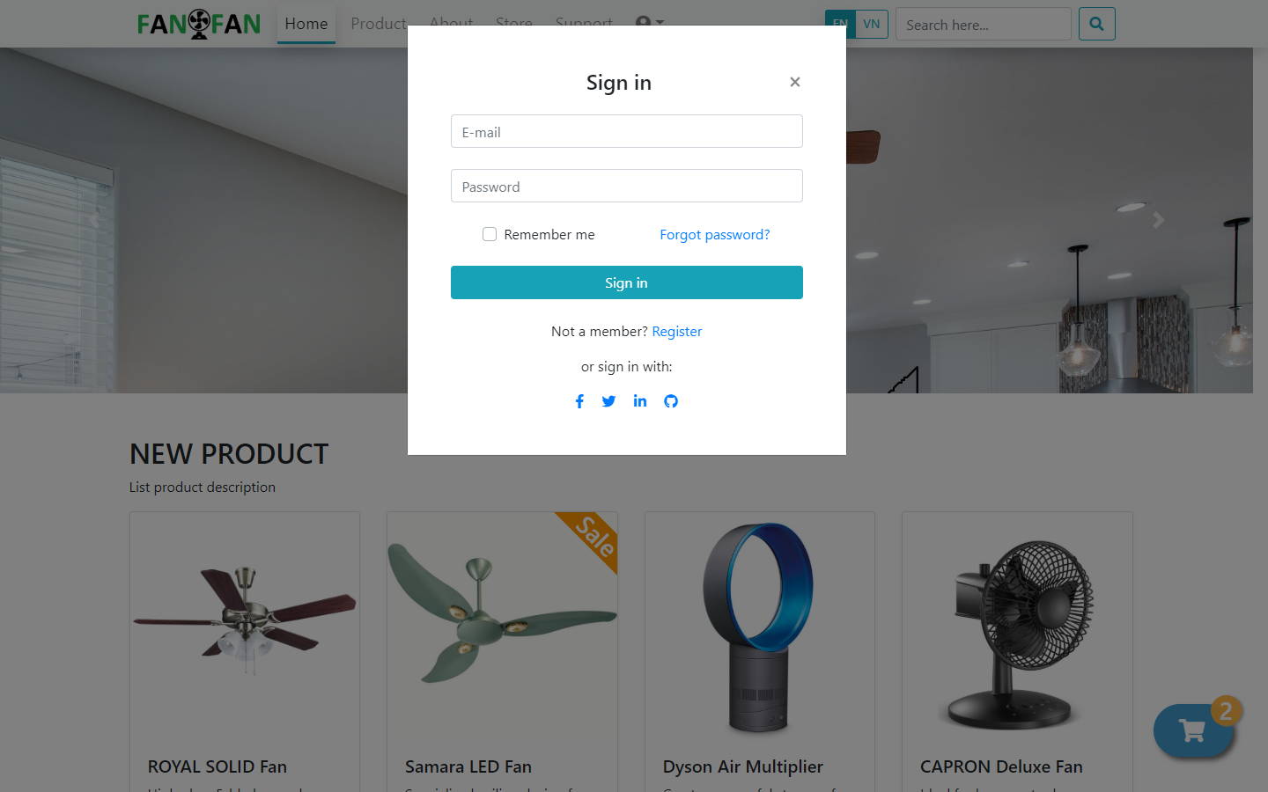
3.2.6 Tài khoản khách hàng
Thiếu kế theo dạng tab thân thiện
Có 2 kiểu kích hoạt (Popup & Page)
Có 3 tab:
Sign in : Đăng nhập
Sign up: Đăng ký mới
Forgot Password: Lấy lại mật khẩu đã quên
Giao diện đăng nhập dạng popup

Slide 19
3.2.2 Danh sách sản phảm (Product)
Menu bên trái:
Danh sách cách danh mục sản phẩm
Các danh mục con nằm trong menu của danh mục cha
Danh sách sản phẩm tương ứng bên phải:
Tiêu đề danh mục: các thẻ sản phẩm kèm ảnh, giá, thông tin và các nút tương tác với người dùng

Slide 20
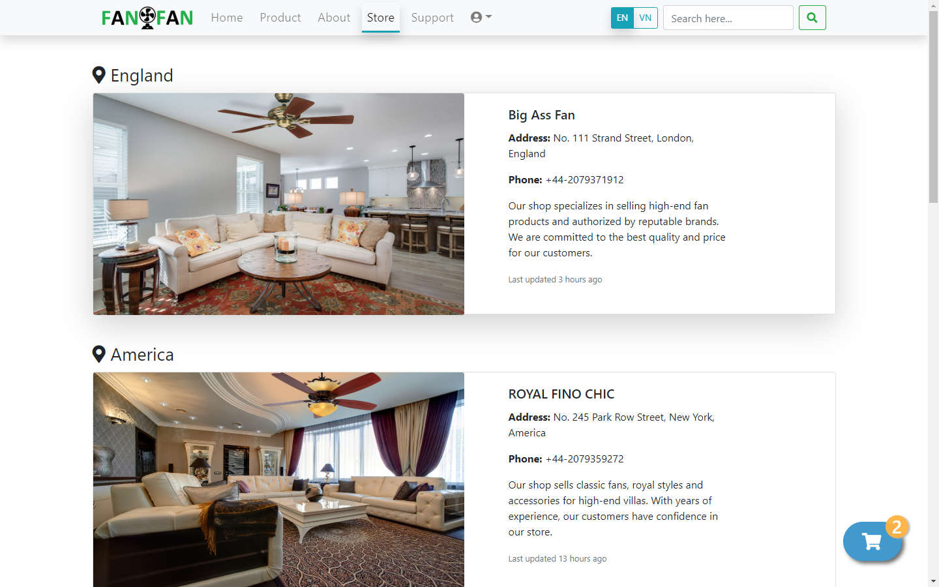
3.2.4 Danh sách chi nhánh cửa hàng (Store)
Giao diện:
Mỗi cửa hàng là 1 thẻ
Bên trái là ảnh được hiện thị lớn
Bên phải là tên chi nhánh cùng thông tin mô tả và địa chỉ liên lạc
Notes:
Từ những kiến thức đã được học ở môn Điện tử của Ths. Bùi Văn Đại. Em tự thiết kế mạch điều chỉnh tốc độ động cơ. Mạch này áp dụng nguyên lý hoạt động của Transistor NPN.
Mạch gồm một biến trở 10k và một transitor NPN mã D718. Hai chân của biến trở (gồm 1 chân giữa) nối với chân 1 và chân 2 (tức là chân B và chân E) của transistor. Chân 2 của transistor nối với nguồn và chân 3 nối với tải là động cơ.
Mạch hoạt động theo nguyên lý dùng biến trở để thay đổi nguồn kích vào chân thứ 1 (tức chân B - Base) của transistor, khi đó chân 2 và chân 3 (tương ứng chân C – Collector và chân E - Emitter) của transistor sẽ thay đổi dòng dẫn tùy theo nguồn kích vào chân 1. Kết quả là ta được một mạch điều chỉnh tốc độ khá nhỏ gọn

Slide 21
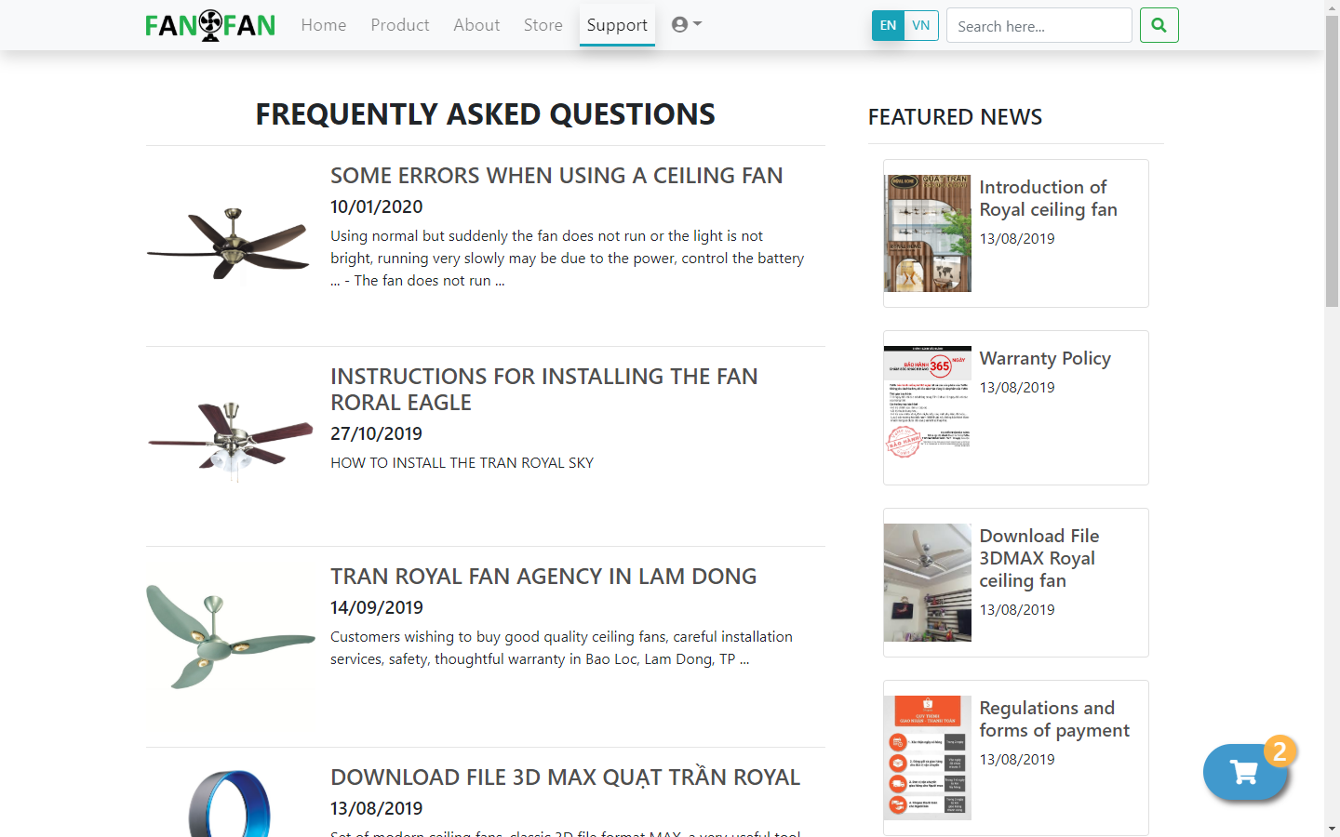
3.2.5 Trang hỗ trợ khách hàng (Suport)
Chia 2 cột danh mục
Bên trái là câu hỏi thường gặp
Bên trái là tin tức liên quan
Thiết kế thanh thoát, dễ sử dụng
Notes:
Hình ảnh thực tế
< = >
Chúng ta sẽ tìm hiểu cách hoạt động và ý nghĩa của việc dùng relay
< = >
Ban đầu, tiếp điểm tiếp xúc với NC, nối NC với C
Khi có dông điện đi qua relay
Dòng này làm cuộn hút của relay hoạt động và hút tiếp điểm từ NC về NO , nối NO với C

Slide 22
3.2.3 Thông tin về công ty (About)
Giao diện:
Thông tin đội ngũ phát triển
Thông tin tổng quát về công ty
Lịch sử hình thành và các giải thưởng
Các sản phẩm và dịch vụ đang cung cấp
Notes:
Là phiên bản nâng cấp của SRF04, cảm biến khoảng cách siêu âm HY-SRF05 được sử dụng rất phổ biến để xác định khoảng cách vì RẺ và CHÍNH XÁC. Cảm biến sử dụng sóng siêu âm và có thể đo khoảng cách trong khoảng từ 2 -> 450 cm, với độ chính xác gần như chỉ phụ thuộc vào cách lập trình, đồng thời dễ dàng kết nối với các MCU (Arduino, DSP, AVR, PIC, ARM…).
Để đo khoảng cách, ta sẽ phát 1 xung rất ngắn (5 microSeconds - ú) từ chân Trig. Sau đó, cảm biến sẽ tạo ra 1 xung HIGH ở chân Echo cho đến khi nhận lại được sóng phản xạ ở pin này. Chiều rộng của xung sẽ bằng với thời gian sóng siêu âm được phát từ cảm biển và quay trở lại.
Tốc độ của âm thanh trong không khí là 340 m/s (hằng số vật lý), tương đương với 29,412 microSeconds/cm (10⁶ / (340*100)). Khi đã tính được thời gian, ta sẽ chia cho 29,412 để nhận được khoảng cách

Slide 23
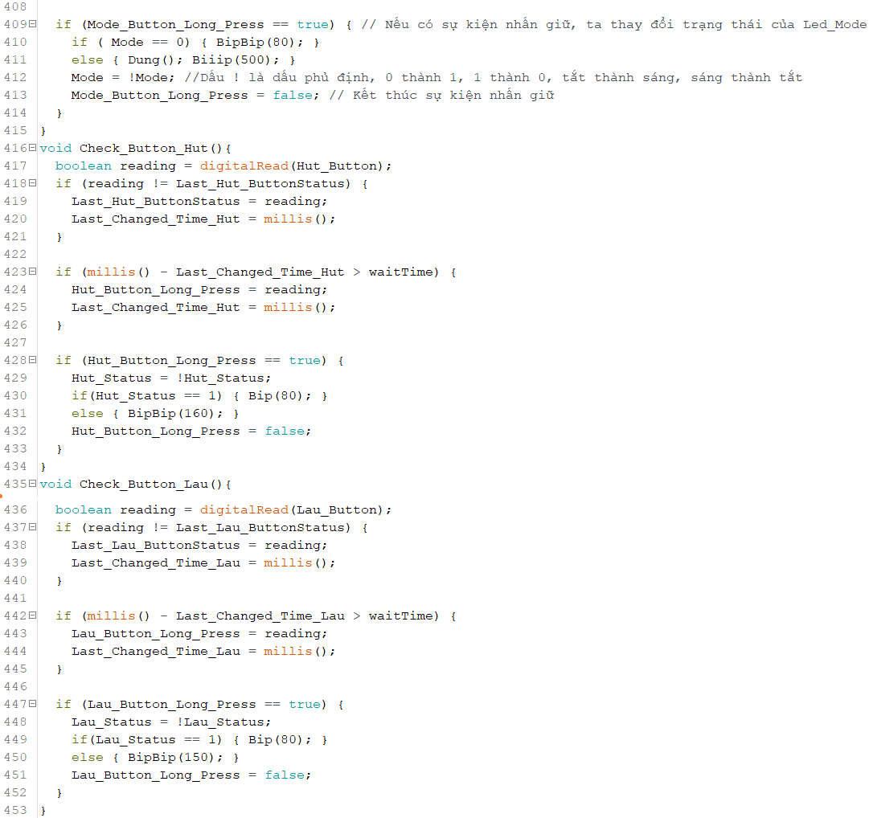
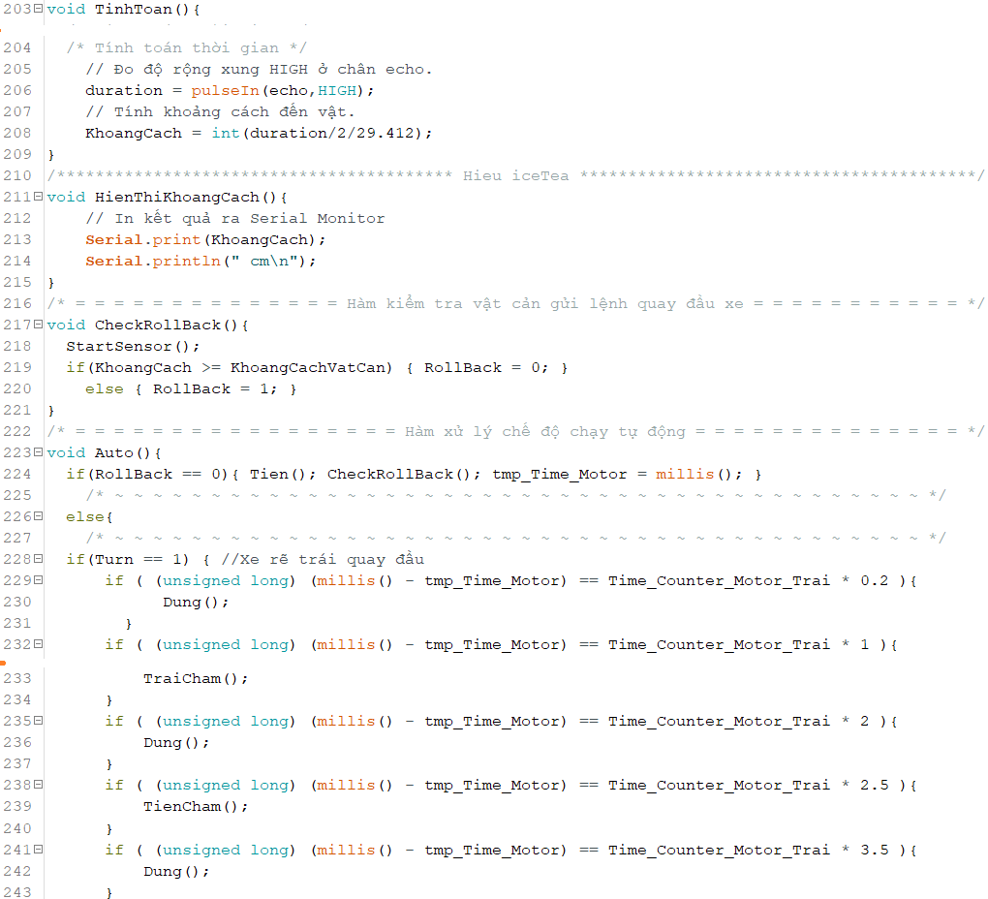
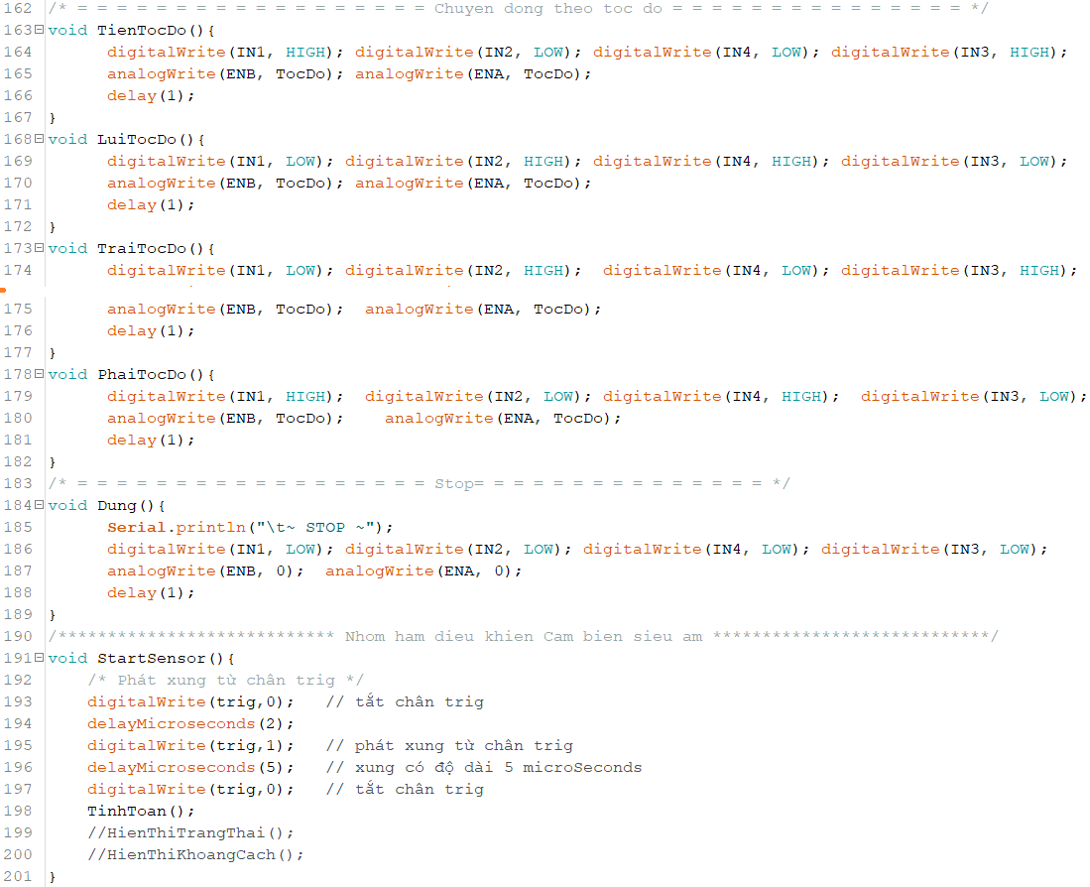
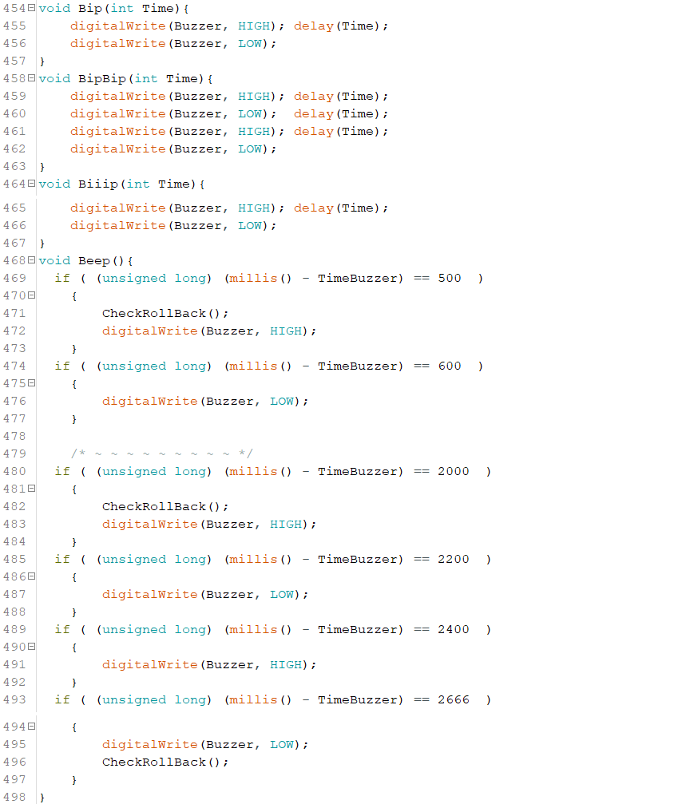
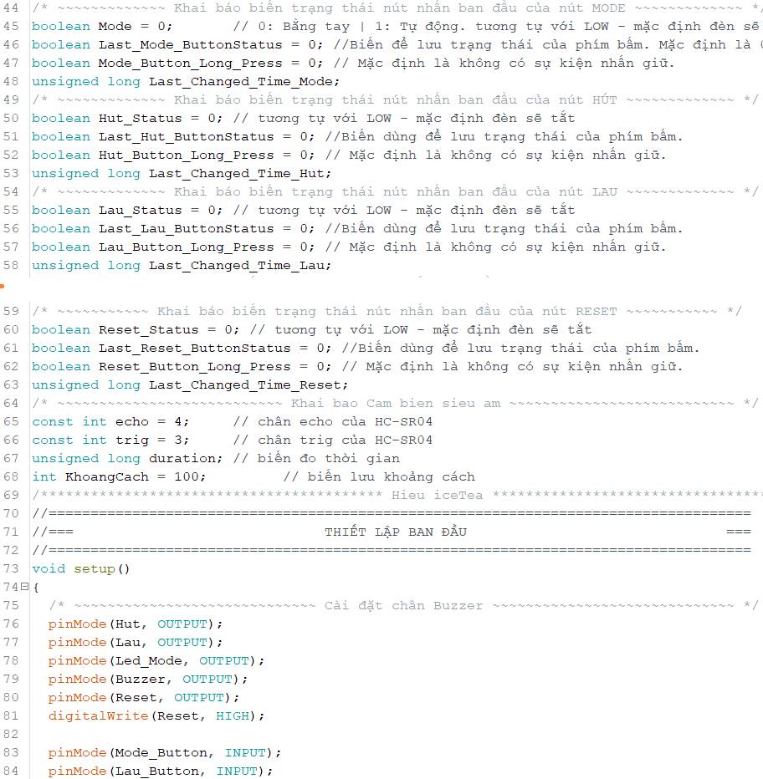
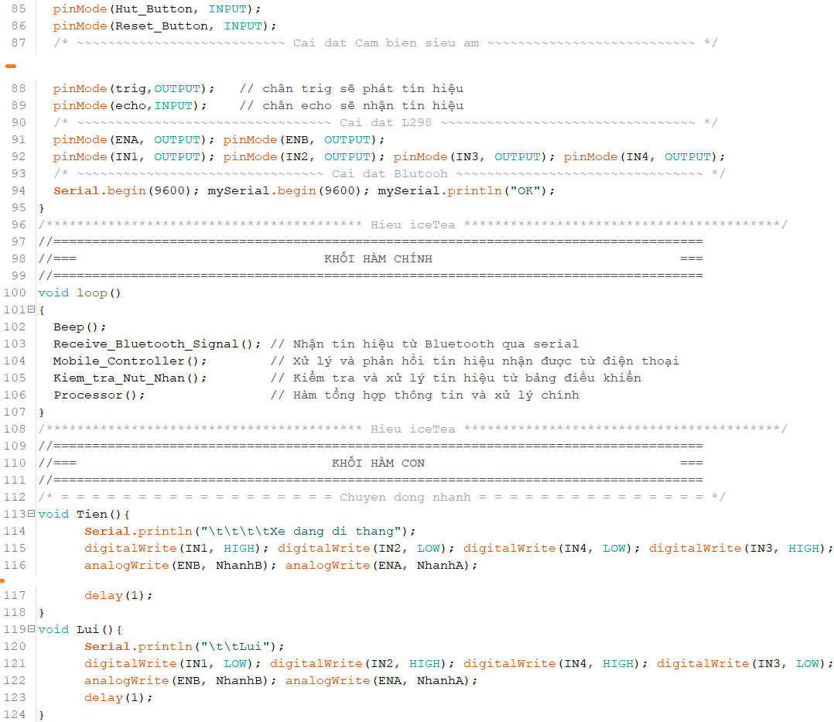
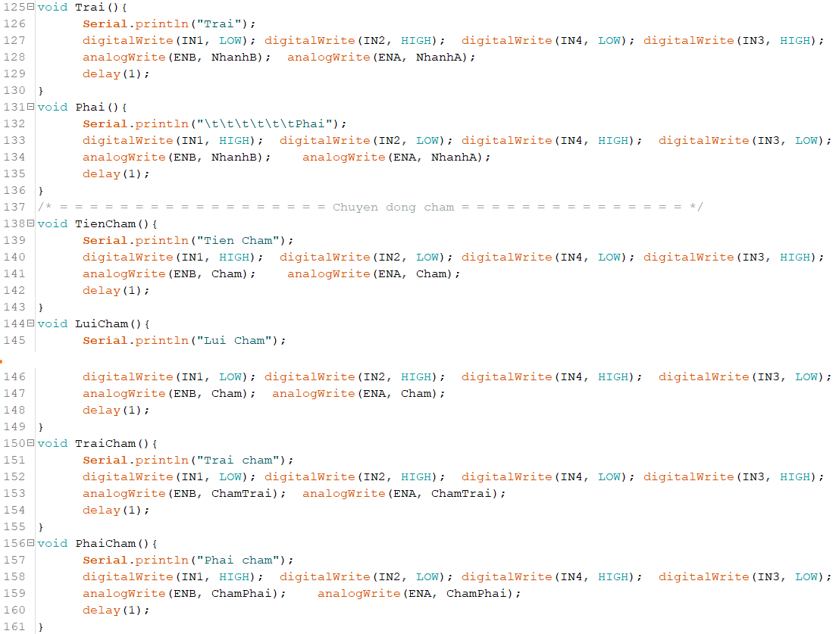
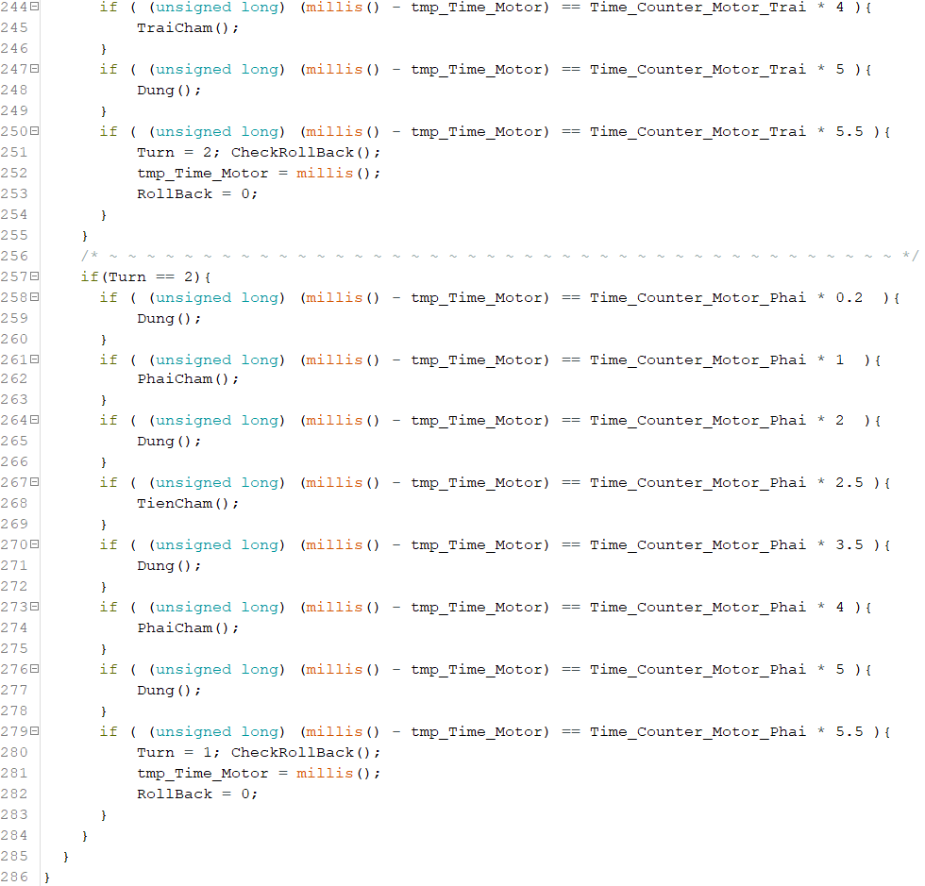
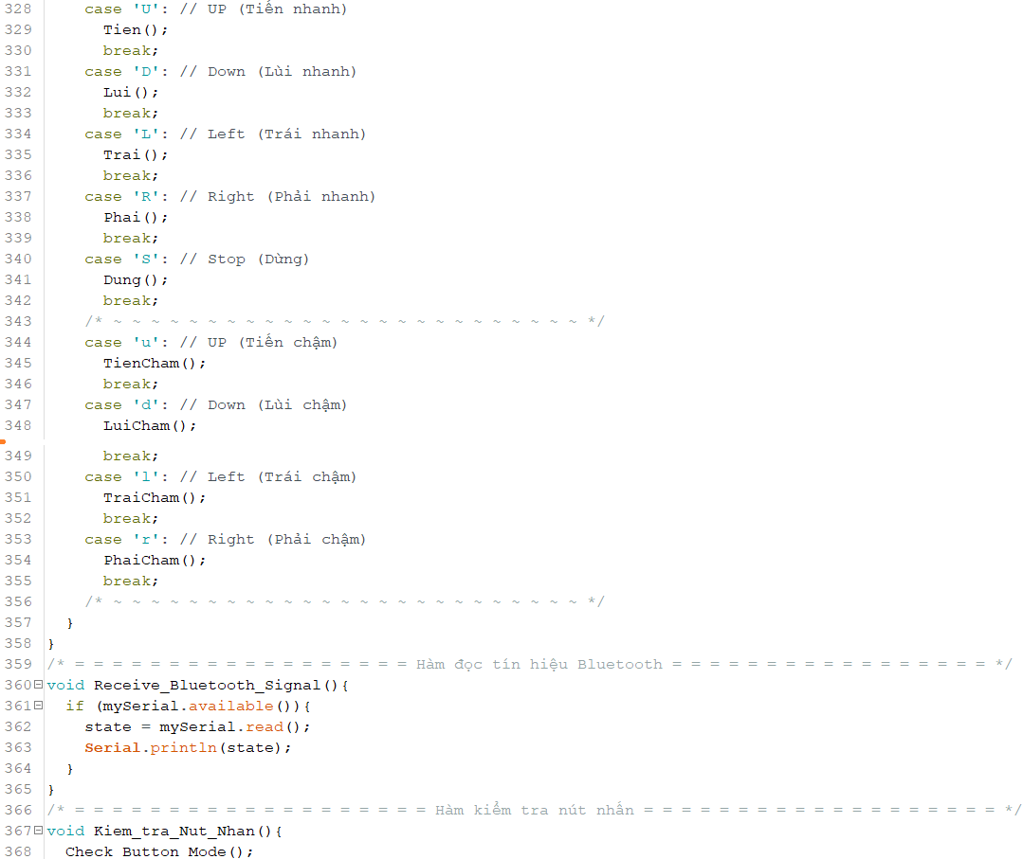
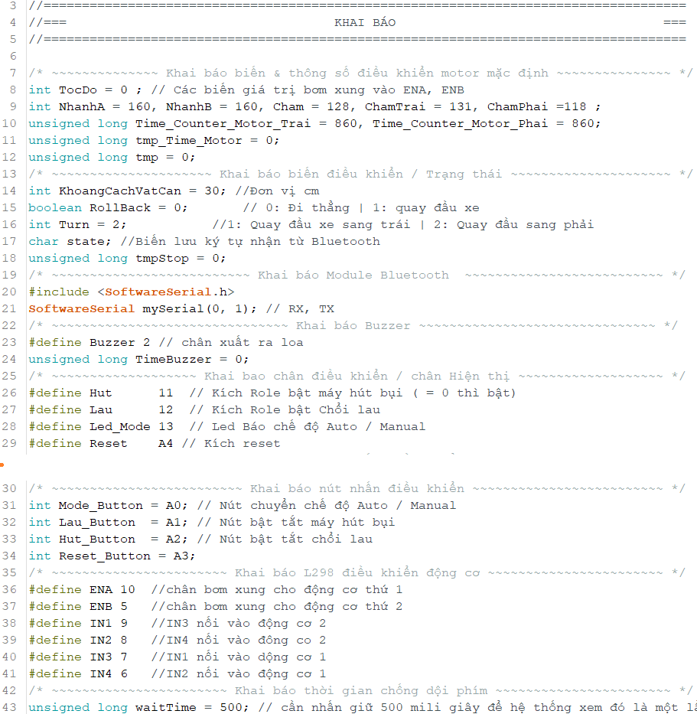
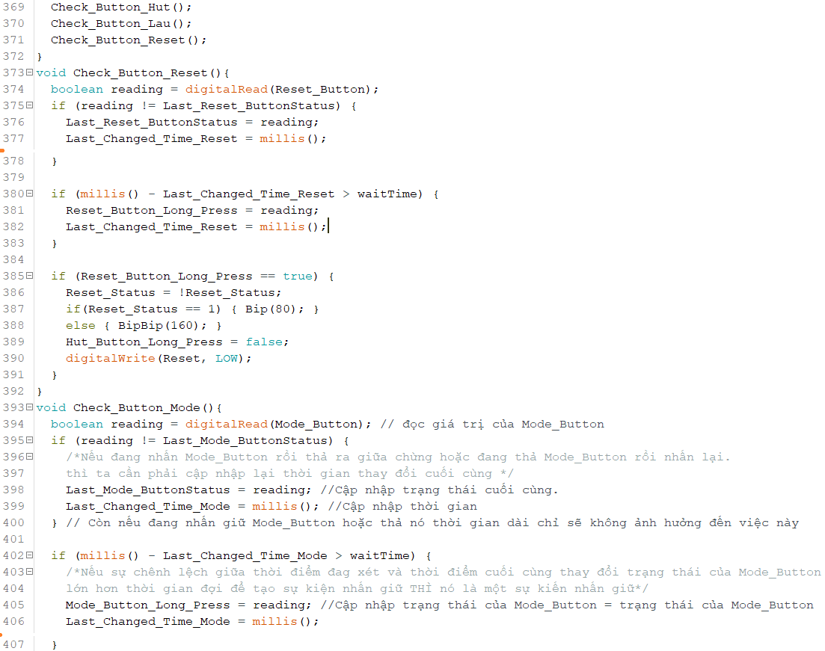
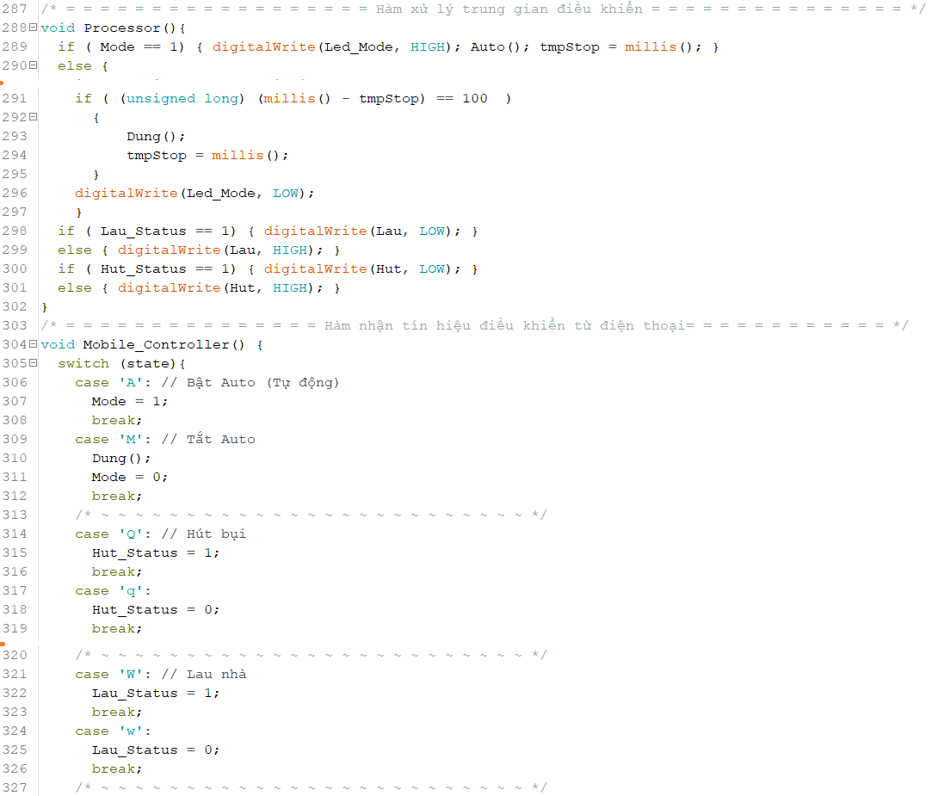
3.3 Code & Lập trình điều khiển

Slide 24
3.4 Sản phẩm DEMO thực tế
Notes:
Phần demo sản phẩm, em xin được trình bày sau khi hết bài thuyết trình này

Slide 25

Chương IV: Kết luận và hướng phát triển
Nghiên cứu và phát triển thành công trang web bán hàng FANoFAN.
Vận dụng cơ sở lý thuyết đã được học để xây dựng trang web.
Giao tiếp và tương tác với người dùng bằng giao diện dễ sử dụng.
Ứng dụng thành công luồng hiện thị - mua hàng – thanh toán.
Kết nối nhiều module chức năng với nhau để hoàn thiện trang web.
Tiếp tục nghiên cứu chuyên sâu về web.
Tối ưu hóa giao diện UI/UX để tăng hiệu suất và tính thẩm mỹ.
Tối ưu hóa luồng thanh toán.
Sử dụng thêm nhiều API khác như: Facebook, Google, Zalo,… để giúp WEB càng nhiều tính năng và thông minh hơn.
Mở rộng đề tài thiết kế hệ thống giao tiếp & điều khiển trên nhiều nên tảng khác nhau (App Androi, IOS, ...).
Kết quả đạt được
Hướng phát triển
Notes:
Qua thời gian nỗ lực tìm hiểu, nghiên cứu & hoàn thiện.
tuy còn nhiều sai sót và khó khăn.
Nhưng nhờ sự hướng dẫn của quý thầy cô. Đề tài của nhóm em cơ bản đã thanh công
Và em đã thu được những kết quả sau
Cuối cùng, bài báo cáo đã hoàn thành, bao gồm những nội dung cơ bản nhất về WEB bán hàng, cũng như ứng dụng đơn giản của nó, tuy nhiên để nghiên cứu sâu hơn vào lĩnh vực này cần tìm hiểu nhiều hơn nữa, vận dụng nhiều hơn nữa mới nắm bắt được hết sức mạnh thật sự của HTML, CSS, JS.
Hy vọng với những hướng phát triển nêu trên cùng với những ý tưởng, góp ý khác của các quý thầy cô giáo, các bạn đọc sẽ phát triển hơn nữa đề tài này, khắc phục những hạn chế, tồn tại của đề tài, làm cho đề tài trở nên phong phú hơn, mang tính ứng dụng cao hơn vào trong thực tế cuộc sống, phục vụ cho những lợi ích trong tương lai.

Slide 26




THANKS!
Hãy đặt những câu hỏi?
You can find me at (Bạn có thể tìm tôi tại)
Fb/Hieu.iceTea
Hieu.iceTea@gmail.com
Notes:
Bài thuyết trình của em đến đây là kết thúc
Cảm ơn quý thầy cô và các bạn đã lắng nghe
Xin mời các thầy cô đặt câu hỏi

Slide 27
Maps
our office

Slide 28
SlidesCarnival icons are editable shapes.
This means that you can:
Resize them without losing quality.
Change fill color and opacity.
Isn’t that nice? :)
Examples:

Slide 29

TRƯỜNG ĐẠI HỌC THỦY LỢI
KHOA NĂNG LƯỢNG
Đồ án tốt nghiệp
NGHIÊN CỨU ROBOT LAU NHÀ
ỨNG DỤNG VI XỬ LÝ
GVHD: ThS. Bùi Văn Đại
SVTH: Nguyễn Đình Hiếu
Notes:
Lời đầu tiên cho em gửi lời chao và lời chúc sức khỏe đến toan thể các thầy cô, khách mời cùng các bạn sinh viên có mặt tại buổi bảo vệ đồ án tốt nghiệp ngày hôm nay
Chúc buổi bảo vệ thành công tốt đẹp…
Sau đây, em xin trinh bày đề tài “ … ”
Do thầy “ … “ hướng dẫn

Slide 30
3.6 Ý nghĩa
Ứng dụng giao tiếp giữa vi sử lý và các module bổ trợ bằng song radio RF.
Ứng dụng Điều khiển robot thăm dò với khoảng cách lớn lên đến 8Km.
Chi phí vừa phải, dễ lắp đặt. dễ vận hành.
Sản phẩm dễ dàng cải tiến thêm thùy theo mục đích sử dụng của chúng ta như: Lắp đặt thêm các module chức năng mới, Camera, các loại cảm biến để giao tiếp truyền tải thông tin…

Slide 31
Chương IV: Kết luận và hướng phát triển
Các sản phẩm ARDUINO rất thú vị, sức mạnh vượt trội, có sức cạnh tranh lớn, tương lai sẽ đóng vai trò lớn cho sự phát triển của khoa học công nghệ.
Sóng radio RF có khoảng cách thu phát rất lớn, rất thích hợp để giao tiếp và điều khiển với các module và mô hình máy. Từ đó xây dựng các hệ thống tự động thông minh theo nhu cầu của con người
Ứng dụng sản xuất Robot quan trắc, thăm dò khu vực nguy hiểm con người không thể tiếp cận, trở thành trung tâm liên lạc đáng tin cậy.
Notes:
Qua thời gian nhôm nỗ lực nghiên cứu, tuy còn nhiều sai sót và khó khăn.
Nhưng nhờ sự hướng dẫn của thầy Đại. Đề tài nghiên cứu đã thanh công
Và chúng em đã thu được những kết quả sau

